Slide 1

Методы педагогической диагностики

Slide 2
Состав ПМПК (психолого-медико-педагогического консидиума)
ПСИХОЛОГ
ЛОГОПЕД
МЕДИЦИНСКИЙ РАБОТНИК
СОЦИАЛЬНЫЙ РАБОТНИК
УЧИТЕЛЬ

Slide 3
Сопоставьте специалиста и содержание его деятельности

Slide 4
Специалисты
Содержание деятельности специалистов
ЛОГОПЕД
ПСИХОЛОГ
МЕД. РАБОТНИК
СОЦИАЛЬНЫЙ ПЕДАГОГ
УЧИТЕЛЬ
Диагностирует уровень развития познавательных процессов и эмоционально волевой сферы.
Исследует состояние здоровья ребенка.
Изучает социальное благополучие ребенка, социальный статут семьи.
Диагностирует уровень развития речи ребенка.
Оценка уровня первоначальных математических представлений , готовность к обучению чтению, развитие мелкой моторики, способность выполнять инструкции

Slide 5

МЕТОД ПЕДАГОГИЧЕСКОГО ТЕСТИРОВАНИЯ
- метод психологической диагностики, исполь-зующий стандартизированные вопросы и задачи, имеющие определенную шкалу значений. Применяется для стандартизированного измере-ния индивидуальных различий.

Slide 6
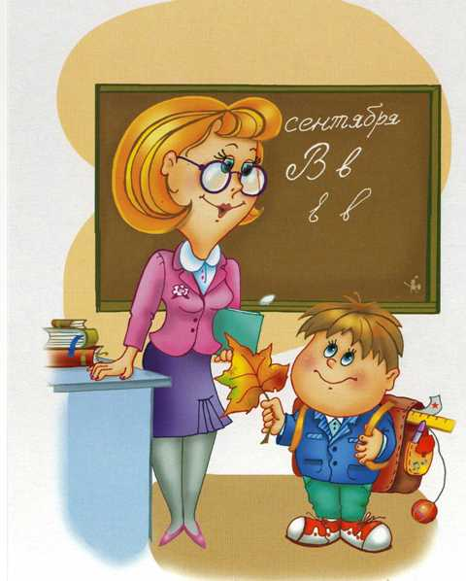
Каждое задание сопровождается:
целью,
условиями выполнения,
критериями оценки
выполненных работ.

Slide 7
Позволяет выявить актуальный уровень развития всех наиболее значимых предпосылок учебной деятельности:
- умение ставить перед собой цели и выбирать средства для их достижения, планировать свою деятельность;
- способность воспринимать информацию и анализировать ее;
- развитие мелкой моторики рук, координации системы «глаз-рука»

Slide 8
Задание № 1
Повторение ребенком прохлопанного ритма
Организация работы.
Предлагаются последовательно три ритма, состоящие из пяти хлопков в любом их сочетании. Ребенок повторяет ритм после каждого прохлопывания экспериментатором.
Инструкция.
«Я сейчас прохлопаю ритм, а ты его после меня повтори точно так же».
Оценка повторения ритма:
1-й уровень — повторил точно все три ритма;
2-й уровень — повторил точно два ритма;
3-й уровень — правильно повторил один ритм;
4-й уровень — не повторил ни одного ритма правильно.

Slide 9
Цель задания:
- умение следовать упорядоченному ряду знаков и способность без ошибок этот ряд называть,
- выявить уровень дифференциации воспроизводимого на слух материала,
- определение уровня математических представлений о счете предметов и соотношению между числами

Slide 10
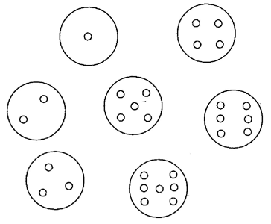
Задание № 3
Упорядочивание
Организация работы. Готовятся картонные круги диаметром 5 см с точками. Круги располагают перед ребенком в беспорядке.
Инструкция …

Slide 11
Инструкция.
«Внимательно рассмотри эти круги. В одних кругах точек мало, в других много. Сейчас круги расположены в беспорядке. Подумай и расположи эти круги в ряд по порядку. Когда будешь искать тот или иной порядок, не забывай, что на кругах есть точки».
Оценка задания на упорядочивание.
1-й уровень — задание выполнено полностью верно;
2-й уровень — допущены одна-две ошибки;
3-й уровень — допущены три-четыре ошибки;
4-й уровень — допущено более пяти ошибок.

Slide 12
Метод направленных наблюдений
Описательный метод, заключающийся в целенаправлен-ном и организованном восприятии и регистрации пове-дения объекта. Один из самых надежных и достоверных методов изучения детства.
Наблюдения, которые могут вести непосредственно и ежедневно общающиеся с ребенком лица: учитель, родители.
Свои наблюдения, прежде чем сделать определен-ный вывод, учитель может и должен неоднократно перепроверить.

Slide 13
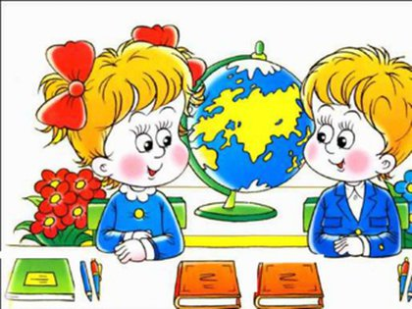
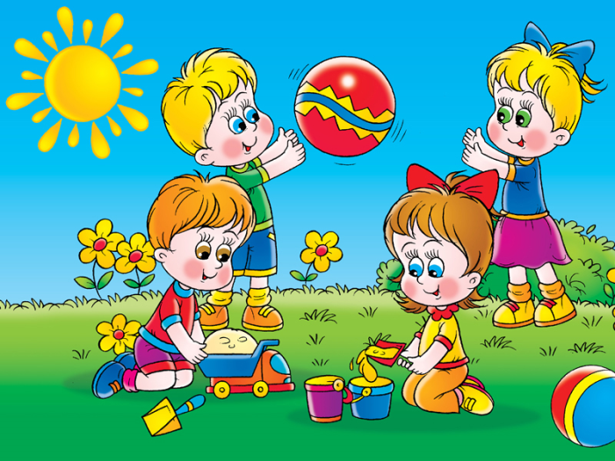
Виды наблюдения:
На уроке
Во внеурочной деятельности

Slide 14
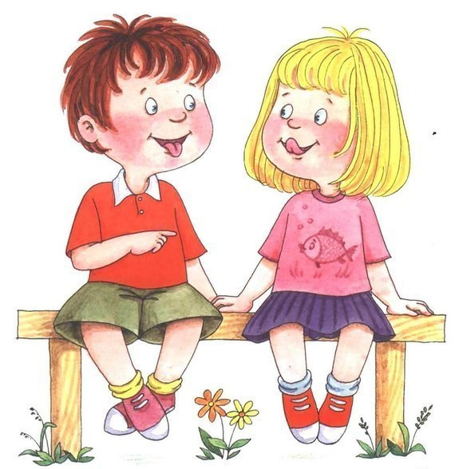
Беседа
метод получения информации на основе вербальной (словесной) коммуникации .

Slide 15
Беседа с ребенком
Цель: установление контакта с ребенком.
Беседа должна содействовать:
выявлению кругозора будущего школьника,
способности ориентироваться во времени и пространстве,
раскрытию владения языковыми средствами, навыками связной речи.

Slide 16

Анализ медицинской документации ребенка
Членам ПМПК необходимо
проанализировать
медицинскую карту,
в которой отражены
результаты
предшкольной диспансеризации.

Slide 17
Должны привлечь внимание указания на :
- хронические заболевания внутренних органов,
- негрубые дефекты зрения, слуха,
- нарушения костно-мышечной системы (нарушения осанки, плоскостопие),
- увеличение щитовидной железы, ожирение и др.
Возможные предпосылки адаптационных трудностей ребенка, его отставания в обучении:
- психосоциальная запущенность,
- задержка психического развития

Slide 18
Обобщение данных независимых характеристик
Индивидуальное изучение детей, проведенное всеми специалистами диагностической деятельности, позволяет собрать достаточный материал характеризующий как школьную зрелость ребенка во всех ее показателях, значимых для адаптации к школьной жизни, так и проблемы развития, которые эту адаптацию могут осложнить.

Slide 19

Результаты всестороннего анализа школьной зрелости детей становятся объективным основанием выбора оптимальных для детей условий обучения, форм и видов требуемой помощи.

Slide 20
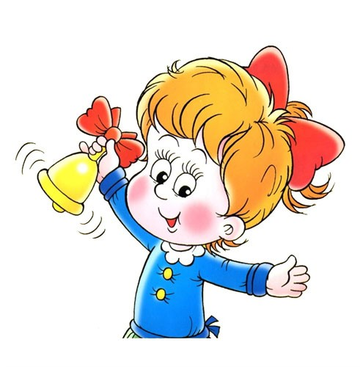
Спасибо за внимание!

